Slide 1
Novosti na področju akreditiranja
Boštjan Godec

Slide 2
Novosti na področju akreditiranja
Vsebina:
1. Slovenska akreditacija
2. Akreditacija v Evropi - EA
3. Akreditacija mednarodno - ILAC, IAF
4. Prihodnost in akreditacija

Slide 3
Slovenska akreditacija - novosti
245 akreditacij (LP: 88, LM: 3, LK: 30, K: 102, CS: 3, CP: 13, CO: 3, P: 2, EMAS: 1)
Pridobitev EA MLA podpisništva (9. maj 2019) in ILAC MRA podpisništva (5. junij 2019) za akreditiranje na področju medicinskih laboratorijev (SIST EN ISO 15189)
Ponovna potrditev EA MLA podpisništva za vsa dosedanja področja akreditiranja (preskušanje, kalibracija, kontrola, certificiranje sistemov vodenja, certificiranje osebja, certificiranje proizvodov, procesov in storitev ter preveritelji TGP)
Izvajanje ocenjevanj preskuševalnih in kalibracijskih laboratorijev po novih zahtevah standarda SIST EN ISO/IEC 17025:2017
Sprejeta je bila dolgoročna strategija akreditiranja
Čakajo nas nova področja akreditiranja (GDPR, akreditacija za namen priglasitve, kibernetska varnost,…)

Slide 4
Povratne informacije uporabnikov akreditacije
Ocenjevalci so neodvisni in imajo ustrezna strokovna znanja
Izvajanje postopkov akreditiranja je nepristransko
Zagotavljanje zaupnosti podatkov
Komunikacija v postopkih akreditiranja
Splošne informacije o postopkih akreditiranja in akreditaciji
Razvoj novih področij akreditiranja in novih storitev
Harmonizacija ocenjevalcev
Obravnavanje korektivnih ukrepov v primernem času
Cena postopkov akreditiranja

Slide 5
Akreditacija v Evropi (EA) - novosti
EA je na pobudo Evropske Komisije nedavno izvedla anketo, o delovanju akreditacije v Evropi. Rezultati so zbrani na: https://european-accreditation.org/report-2019-on-the-functioning-of-accreditation-in-europe/
Reorganizacija EA strukture vodenja; poleg Izvršnega odbora se oblikuje Odbor za tehnične zadeve
Prenova postopka medsebojnega ocenjevanja
Sprejet dogovor o obliki EA akreditacijskega znaka

Slide 6
Akreditacija v Evropi (EA) - novosti
Potreba po večji harmonizaciji delovanja akreditacijskih organov - sprejet koncept ”One voice”
Širitev akreditacije na nova področja:
- GDPR; varstvo podatkov
- Zakon o kibernetski varnosti (Uredba (EU) 2019/881, 27. junija 2019) – ENISA
- Zakon o homologaciji in nadzoru vozil (Uredba (EU) 2018/858, maj 2018) – CITA
Akreditacija podpira trgovino; podpisana trgovinska sporazuma s:
- Kanado (CETA)
- Japonsko (EPA)
- Ameriko – v pripravi

Slide 7
Akreditacija mednarodno (ILAC) - novosti
ILAC je mednarodno združenje akreditacijskih organov na področju laboratorijev, kontrolnih organov in organizatorjev medlaboratorijskih primerjav.
Akreditacija biobank - za namene akreditacije biobank se bo uporabljal standard ISO 20387, kot samostojni standard
Harmoniziranost AO – raziskave, ki so bile narejene v okviru ILAC LC v povezavi z novo izdajo standarda ISO/IEC 17025:2017, so pokazale na neharmoniziranost na področjih: obvladovanje tveganj, oprema, merilna negotovost vzorčenja, vsebina poročil

Slide 8
Akreditacija mednarodno (ILAC) - novosti
Revizije ILAC dokumentov:
ILAC-P8:03/2019 ILAC Mutual Recognition Arrangement (Arrangement): Supplementary Requirements for the Use of Accreditation Symbols and for Claims of Accreditation Status by Accredited Conformity Assessment Bodies
ILAC G8:09/2019 Guidelines on Decision Rules and Statements of Conformity
ILAC G27:07/2019 Guidance on measurements performed as part of an inspection process
ILAC P9 ILAC Policy for Participation in Proficiency Testing Activities – glasovanje januarja 2020
ILAC P10 ILAC Policy on Traceability of Measurement Results – glasovanje januarja 2020
ILAC P14 ILAC Policy for Uncertainty in Calibration – glasovanje januarja 2020
ILAC P15 Uporaba standarda ISO/IEC 17020:2012 za akreditacijo kontrolnih organov – glasovanje v začetku 2020
ILAC G17 Introducing the Concept of Uncertainty of Measurement in Testing in Association with the
Application of the Standard ISO/IEC 17025 – v reviziji
ILAC G19 Modules in a Forensic Science Process – v reviziji

Slide 9
Akreditacija mednarodno (IAF) - novosti
IAF je mednarodno združenje akreditacijskih organov, ki akreditirajo certifikacijske organe s področja sistemov vodenja, proizvodov in osebja.
Sklepi sprejeti na zadnji IAF GA:
Sprejetje standarda ISO/IEC 17029:2019 kot normativni dokument
Akreditacijski certifikati se lahko izdajajo samo na osnovi normativnih dokumentov, ki vsebujejo zahteve
Prehodne ureditve za ISO 22301
Prehodne ureditve za ISO 14064 in za ISO 14065
Baza podatkov akreditiranih certifikatov IAF (IAF Database of Accredited Certificates ) - baza je vzpostavljena in deluje. Več informacij lahko najdete na povezavi: https://www.youtube.com/channel/UCOQqM5RNMkKR_71RKmVw-Qw

Slide 10
Akreditacija mednarodno (IAF) - novosti
Novi oz. revidirani dokumenti:
IAF PL 9:2019 General Principles for the Use of the IAF CERTSEARCH Mark
IAF MD 5:2019 Determination of Audit Time of Quality, Environmental, and Occupational Health & Safety Management Systems
IAF MD 11:2019 IAF Mandatory Document for the Application of ISO/IEC 17021-1 for Audits of Integrated Management Systems
IAF MD 17:2019 Witnessing Activities for the Accreditation of Management Systems Certification Bodies
IAF MD 22:2019 Application of ISO/IEC 17021-1 for the Certification of Occupational Health and Safety Management Systems (OH&SMS)

Slide 11
Oblikovanje enotne mednarodne akreditacijske organizacije
5 let
ILAC ILAF IAF
?

Slide 12
Lynn Margulis
Ameriška biologinja, evolucijski teoretik in glavni sodobni zagovornik pomena simbioze v evoluciji.
Margulis je nasprotovala tekmovalnemu pogledu na evolucijo in poudarjala pomen simbiotskih ali sodelovalnih odnosov med vrstami.
„It’s not humanly possible to be a good wife, a good mother and a first-class scientist. No one can do it - something has to go.„ Lynn Margulis

Slide 13
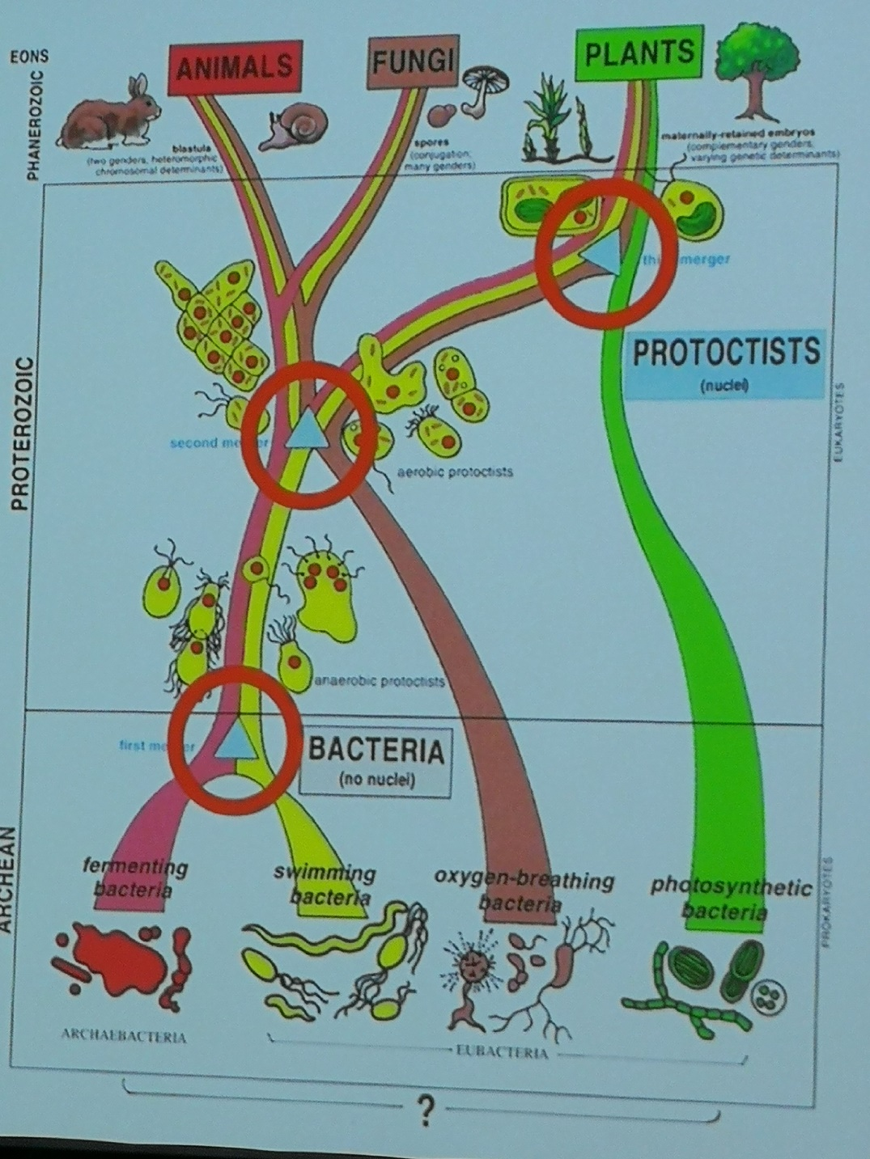
Življenje se je razvilo iz bakterij
Margulis je preoblikovala in temeljito uokvirila sedanje razumevanje evolucije celic z jedri.
Vse, kar je danes živo na Zemlji, je rezultat simbiotske združitve bakterij.
Kako je to povezano z akreditacijo?

Slide 14
Akreditacija in sodelovanje
Pomembno je:
Sodelovanje med akreditacijskimi organi v Evropi in na svetu
Sodelovanje z vsemi zainteresiranimi stranmi za akreditacijo:
Sodelovanje z OUS
Sodelovanje z regulatorji
Sodelovanje z industrijo
Sodelovanje z končnimi uporabniki
Sodelovanje ljudi na Zemlji na vseh področjih ustvarja boljše pogoje, boljši svet in prispeva k enakomernemu trajnostnemu razvoju sveta.

Slide 15
Sodelovanje med akreditacijskimi organi
EA-2/13: 2019 Cross Border Accreditation Policy and Procedure for Cross Border Cooperation between EA Members
ILAC G21:09/2012 Cross Frontier Accreditation - Principles for Cooperation – under revision
IAF ML 12:2013 IAF Mandatory Document for Assessment of Certification Activities for Cross Frontier Accreditation

Slide 16
Od linearne gospodarske rasti do trajnostnega razvoja
TRAJNOSTNI RAZVOJ
LINEARNA EKONOMSKA RAST
INDUSTRIJA 4 .

Slide 17
Industrija 4.0, tehnološka preobrazba in kakovostna infrastruktura (KI) prihodnosti
Tehnološka preobrazba zahteva korenite spremembe v gospodarskih dejavnostih, družbenih praksah in človekovem vedenju.
Inštitucije KI je treba okrepiti in razširiti, da bodo lahko služile novi paradigmi, ob upoštevanju novih tehnologij.
Vzpostavitev ustrezne politike kakovosti in uporaba sistema kakovosti lahko državam pomaga pri doseganju te potrebne spremembe.
Graditi blaginjo s spodbujanjem trajnostnega razvoja, zaščititi planet z zagotavljanjem okoljske trajnosti in uravnavati družbeno blaginjo ter s tem zadovoljiti potrebe ljudi.
NOVA PARADIGMA
NOVA KI
SPREMEMBA LJUDJE, PLANET, BLAGINJA

Slide 18
Trendi KI v obdobju industrije 4.0
Uporaba dronov in pametnih senzorjev za spremljanje, pregled in kontrolo
Preizkusne metode se lahko razvijejo, posodobijo in prilagodijo s pomočjo strojnega učenja in umetne inteligence
Digitalno testiranje bo morda nadomestilo testiranje s fizičnimi instrumenti in stroji
3D tiskanje se lahko uporablja za posnemanje predmetov za namene testiranja in certificiranja izdelkov
Virtualni merilni instrumenti lahko nadomestijo fizične merilne inštrumente
Digitalni dvojčki resničnih predmetov se lahko uporabljajo kot prototipi za testiranje in certificiranje
Enote SI morda ne bodo edine količine, ki jih bomo v prihodnje morali izmeriti
Izraz "sledljivost meritev" bo lahko dobil povsem novo dimenzijo

Slide 19
Prihodnost in akreditacija
?
?
?

Slide 20
Prihodnost - Future

